Slide 1

Design systém Gov.cz
a spolupráce s dalšími subjekty

Slide 2
Kontext vzniku design systému:
implementace Portálu občana v roce 2018:
  design portálu rozšířen do podoby manuálu –> design systém ve verzi 1.0
průběžný rozvoj, nové trendy a komponenty -> aktuální verze 3.1

Slide 3
Co je design systém:
scénář, podle kterého lze navrhovat a vyvíjet webové stránky a aplikace
manuál pro realizační týmy, jak rychleji vytvářet weby konzistentní napříč veřejnou správou
veřejně přístupný, pod veřejnou licencí EUPL 1.2

Slide 4
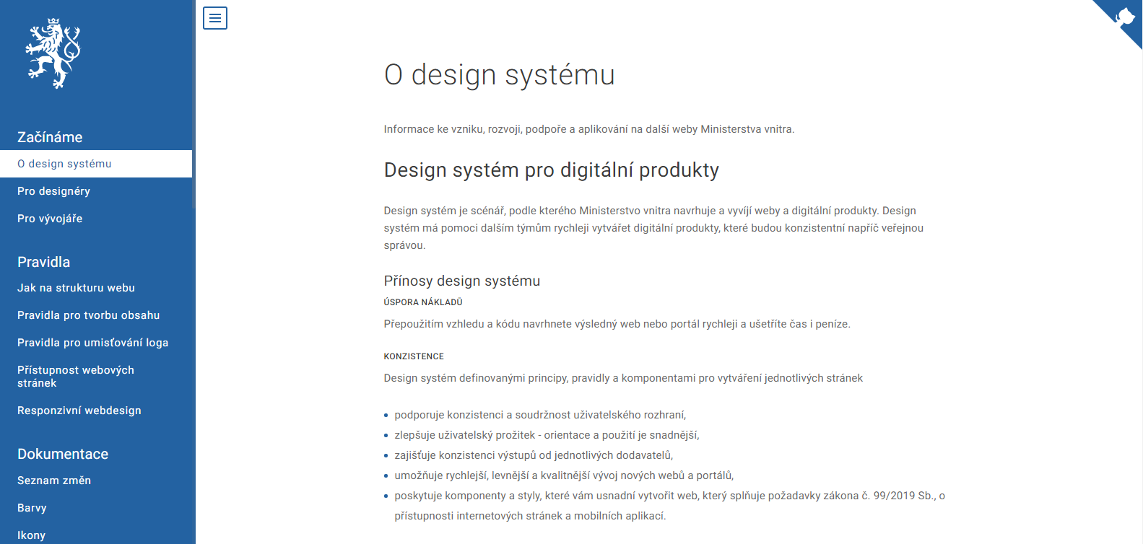
Design systém Gov.cz
https://designsystem.gov.cz/

Slide 5
Co lze modifikovat:
primární a odvozené sekundární barvy:
  lze použít barvu vašeho produktu či úřadu, nutno však dodržet kontrast dle WCAG 2.1
layout:
  existující layout a šablony v rámci design systému vznikly pro potřeby PVS a mohou sloužit jako doporučení
přijímáme návrhy komponent a ikon

Slide 6
Co platí pro design systém:
přístupnost v souladu se zákonem č. 99/2019 Sb., o přístupnosti internetových stránek a mobilních aplikací
soulad s metodikou WCAG 2.1
  tři úrovně shody: nejnižší A, střední AA a nejvyšší AAA (design systém na úrovni AA)
nově požadavek na design systém ve formuláři OHA

Slide 7
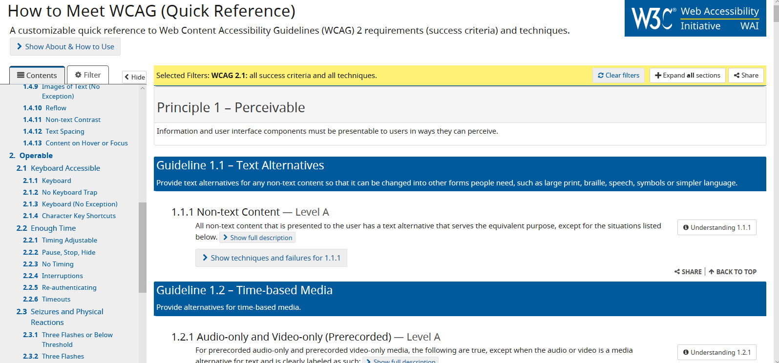
Standard WCAG 2.1
https://www.w3.org/WAI/WCAG21/quickref/

Slide 8
Děkuji vám za pozornost
design@mvcr.cz

